Slide 1
ВОЗМОЖНОСТИ прямой продажи

Slide 2
РЕШЕНИЯ ДЛЯ ПРЯМОЙ ПРОДАЖИ
Опираясь на новые передовые технологии и следуя новым разработкам в области дистрибуции, МАУ теперь предлагает профессионалам в сфере путешествий набор решений для прямого бесплатного подключения к ресурсам авиакомпании, который обеспечивает надежный и насыщенный канал контента для наших партнеров по всему миру и предоставляет множество выгод и возможностей:
Избежать дополнительных сборов за канал продажи: 15 USD за сегмент, до 60 USD за билет RT с транзитным маршрутом, 2 USD за дополнительные услуги
Получить доступ к эксклюзивным акциям и специальным предложениям, доступным исключительно в каналах прямых продаж
Интегрировать контент МАУ с использованием NDC API в свои существующие инструменты онлайн бронирования и процессы продаж
Осуществлять продажи групповых перевозок на специальных условиях и получать динамическую цену
Осуществлять взаиморасчеты через BSP или напрямую с МАУ

Slide 3
РЕШЕНИЯ ДЛЯ ПРЯМОЙ ПРОДАЖИ
Ознакомьтесь с преимуществами прямого подключения в этой презентации и выберите оптимальное решение именно для вашей модели бизнеса:
Решение для онлайн тревел агентов и консолидаторов с собственной платформой бронирования
NDC API (New Distribution Capability) с возможностью подключить контент МАУ к собственному интерфейсу пользователя, расширить предложения услуг и получить новые возможности сотрудничества
Решения для ритейл агентов
AIDL (Amadeus Inventory Direct Link) для профессиональных агентов
Решение для групповой продажи
GRPM (Group Module)
Easylinkz Crazy Llama (В2В Plug IN/ В2В Core) + AIDL для агентов, которые выбирают лучшее предложение в разных каналах
Сайт МАУ + промокод для агентов, которые выбирают простые технологии

Slide 4
NDC API решение для онлайн тревел агентов и консолидаторов

Slide 5
МАУ NDC API. Как это работает?
NDC API (версия 17.1/19.2) – это автономное решение, которое обеспечивает прямое подключение агентского канала бронирования к ресурсу МАУ с помощью API соединения
NDC API позволяет агентам обеспечить своих клиентов ценовыми предложениями на авиабилеты и дополнительные услуги без дополнительных сборов и создавать собственные ценовые предложения через агентские цифровые каналы (B2B, B2C)
Amadeus HOST
Travel Agents and Aggregators
Travelers
NDC API
- партнёр МАУ, предоставляющий технологическое решение NDC API

Slide 6
МАУ NDC API. Возможности, которые вы получаете
Предлагать клиентам лучшие цены без дополнительных сборов за канал продаж
Улучшать look2book, опыт бронирований и возможности вашей онлайн платформы, предложив клиентам доступ к расписанию рейсов и всем тарифным продуктам МАУ, включая Fare Families и специальные тарифы
Осуществлять бронирование комбинированных перевозок с участием интерлайн партнеров
Изменять даты, возвращать и переоформлять авиабилеты через интерфейс Amadeus AIDL
Получать ответ системы менее чем за одну секунду (0.6 секунды) о доступности рейсов на выбранные даты и самые низкие тарифы (AirShopping WS)
Создавать собственные варианты комбинированных продаж и возможности up-sell
Использовать МАУ NDC Портал с актуальными материалами и информацией об обновлении МАУ NDC API
Получать поддержку МАУ Help Desk

Slide 7
UIA NDC API. Shopping Process
Basic services set for easy ticketing process
Shopping
Booking
Payment and ticketing
AirShoppingRQ
AirShoppingRS
UIA operated &
code-share flights
OrderCreateRQ
OrderViewRS
AirDocissueRQ
OrderViewRS
Refunds, date changes, reissues done via AIDL terminal
Additional services
Confirm pricing
PNR Retrieve
Fare Rules
FlightPriceRQ
FlightPriceRS
OrderRetriveRQ
OrderViewRS
FareRulesRQ
FareRulesRS

Slide 8
UIA NDC API. Post-Sale Process
Service List
Seat Availability
Order Change
ServiceListRQ
ServiceListRS
Ancillary catalogue with meals and bags
SeatAvailabilityRQ
SeatAvailabilityRS
Seat Map with pricing, seat characteristics and seat occupation
OrderChangeRQ
OrderViewRS
Add and remove ANC and seats from the PNR. Add and update DOCS and FQTV elements in the PNR
Order management services
Order Cancel 19.2
Query Report (TJQ)
OrderCancelRQ
OrderCancelRS
Cancel PNR, VOID issued documents
ReportQueryRQ
ReportQueryRS
Returns same data is available in the Amadeus TJQ report

Slide 9
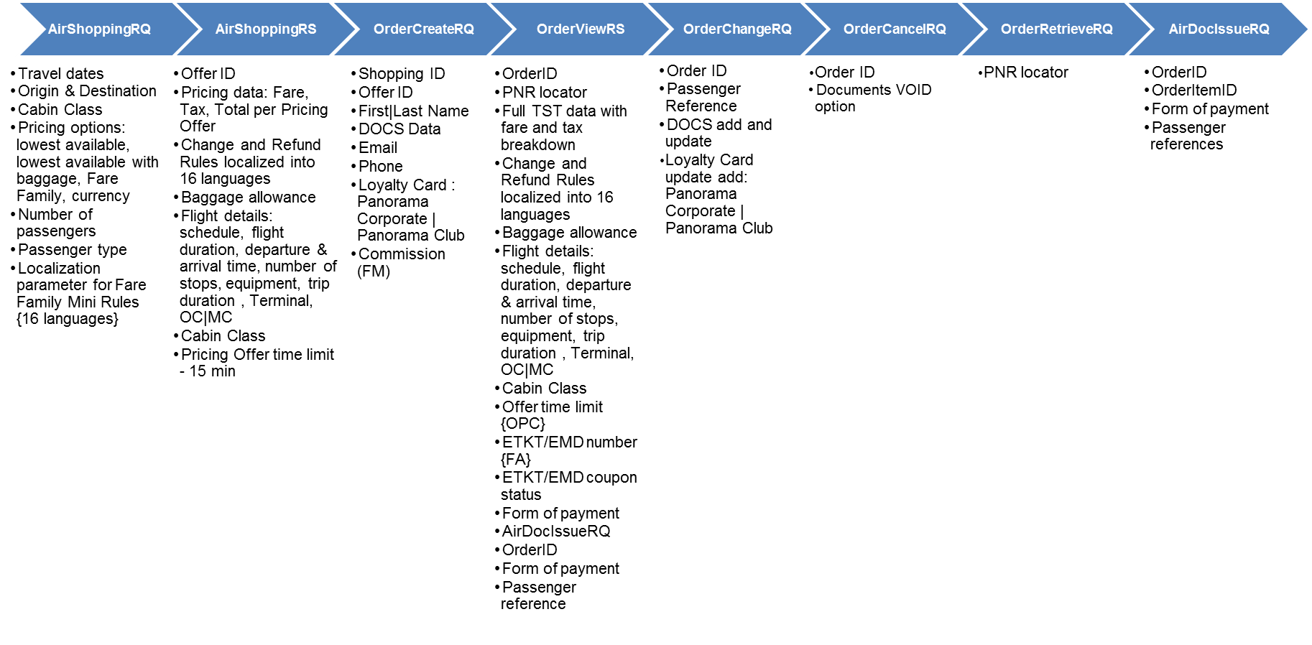
UIA NDC API. Shopping services Input/Output data

Slide 10
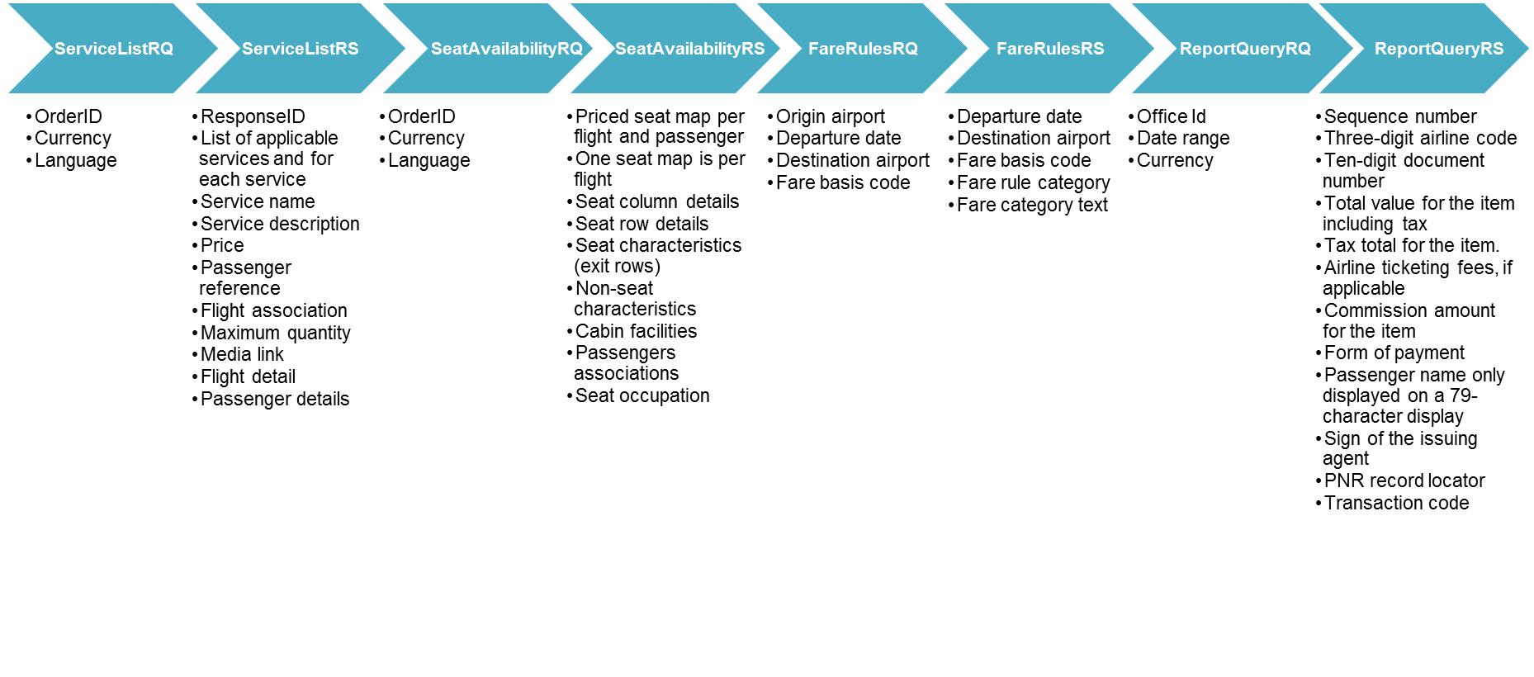
UIA NDC API. Post-Sale services Input/Output data

Slide 11
UIA NDC API. Road Map 2021
Add SEMN SSR to the PNR
Flight + Ancillary Offers within AirShopping Request Search (before PNR creation)
Q4 (December)

Slide 12
МАУ NDC API. Как подключиться?
Свяжитесь с SolringAir и получите ссылку на указания по внедрению NDC API и учетные данные Sandbox (тестовая среда)
Завершите реализацию NDC API и сертифи-кацию (занимает до 5 рабочих дней)
Подпишите договор NDC API с МАУ
Получите иден-тификатор офиса AIDL и ссылку на wiki страницу
Заполните анкету пользователя и отправьте ее МАУ
Поздравляем! Вы готовы к работе в МАУ NDC API
Для подключения обратитесь к своему менеджеру МАУ или МАУ Help Desk pshelpdesk@flyuia.com

Slide 13
AIDL решение для ритейл агентов

Slide 14
МАУ AIDL. Как это работает?
AIDL - идентификатор офиса Amadeus, непосредственно подключенный к ресурсу МАУ Altea, который имеет такую же функциональность, как и Amadeus selling platform
Доступ осуществляется с любого ПК или мобильного устройства, не имеет международных лимитов и доступен во всем мире для неограниченного количества пользователей

Slide 15
МАУ AIDL. Возможности, которые вы получаете
Доступ к расписанию и наличию рейсов МАУ и интерлайн-партнеров, ценовых предложений (с/без багажа), автономный доступ к PNR
Предлагать клиентам лучшие цены без дополнительных сборов за канал продаж
Изменять даты, возвращать и переоформлять авиабилеты
Осуществлять функцию Аmadеus Ticket Changer (ATC) с гарантированным просчетом
Продавать дополнительные услуги (багаж, выбор места, питание) с оформлением EMD / EMD-A на рейсах, оперируемых МАУ
Получать ежедневные отчеты о продажах
Получать поддержку МАУ Help Desk

Slide 16
МАУ AIDL. Как подключиться?
Получите от МАУ идентификатор офиса в Amadeus и доступ к AIDL, который будет автоматически направлен на ваш электронный адрес
Поздравляем! Вы готовы к работе в МАУ AIDL
Подпишите договор AIDL с МАУ
Заполните анкету пользователя
Оформите письмо для Amadeus для создания иденти-фикатора офиса AIDL (текст предоста-вляется)
Для подключения обратитесь к своему менеджеру МАУ или МАУ Help Desk pshelpdesk@flyuia.com

Slide 17
Сайт МАУ + промокод
решение для ритейл агентов

Slide 18
Получите от МАУ промокод с набором коммерческих условий для продажи авиабилетов и дополнительных услуг
Воспользуйтесь промокодом на сайте www.flyuia.com при бронировании авиабилетов и дополнительных услуг
Продавайте авиабилеты и дополнительные услуги МАУ просто и удобно без необходимости подключения к системе бронирования

Slide 19
Easylinkz Crazy Llama - инновационное
решение для ритейл агентов

Slide 20
Easylinkz Crazy Llama. Как это работает?
Система консолидирует и предлагает лучшие ценовые предложения от многих провайдеров в одном решении с простейшими командами
Решение Easylinkz Crazy Llama предлагается в двух вариантах В2В Plug IN и В2В Core с возможностью агента выбрать наиболее удобный вариант для собственного бизнеса:
В2В Plug IN - дополнительная надстройка к GDS платформе, которая может анализировать и предлагать агенту выгодные варианты перелета в альтернативных каналах с последующей возможностью их бронирования
В2В Core - интуитивный графический интерфейс для агентов без опыта работы в системах бронирования
Система создает аналог статистических файлов, которые генерируют GDS, для интеграции с Mid / Back office агентства

Slide 21
Easylinkz Crazy Llama. Возможности, которые вы получаете
Автоматически получать и сравнивать ценовые предложения не только от различных авиакомпаний и консолидаторов (на условиях отдельных договоров), но и цены в различных каналах продаж (GDS, NDC API, Agent office со специальными коммерческими контрактами)
Рассчитывать стоимость с учетом желаемого агентского дохода (без GDS fee и с дополнительным agent bonus) и проводить комиссию в счете для пассажира (при этом клиент не видит прибыль агента в своем электронном билете)
Экономить время: бронирование, подтверждение и оформление билета займет до 10 минут
Использовать системы оплаты: банковская карта и депозит
Получать онлайн поддержку Easylinkz Help Desk 24/7

Slide 22
Easylinkz Crazy Llama. Как подключиться?
Easylinkz осуществляет подключение, сообщает Агенту о его готовности и проводит обучение (при необходимости)
Поздравляем! Вы готовы к работе в Easylinkz Crazy Llama
Подпишите договор AIDL/ NDC с МАУ и договор с Easylinkz на использование решения и сопровождение Easylinkz Help Desk
Для подключения обратитесь к своему менеджеру МАУ или Help Desk МАУ pshelpdesk@flyuia.com или в Easylinkz Help Desk sales@easylinkz.com

Slide 23
GRPM - новая возможность групповых продаж для туроператоров и клиентов, планирующих группы

Slide 24
МАУ GRPM. Возможности, которые вы получаете
Осуществлять прямые продажи групповых перевозок на специальных условиях
Моментально получать гарантированную цену на перелет без предоплаты, заполнив простую форму запроса
Получать динамическую цену, указывать информацию об ограничении бюджета или альтернативные варианты и даты перелетов
Изменять имена и фамилии путешествующих неограниченное количество раз до момента оформления авиабилетов
Бронировать дополнительные услуги
Отслеживать и управлять всеми групповыми бронированиями, используя простой интерфейс
Получать поддержку МАУ Help Desk

Slide 25
МАУ GRPM. Как подключиться?
Если вы IATA туристический агент, перейдите на https://groups.flyuia.com и выберите соответствующую опцию, чтобы зарегистрироваться
Если вы NON IATA туристический агент или retail customer (GROUP PLANNER), перейдите на https://groups.flyuia.com и выберите соответствующую опцию, чтобы зарегистрироваться
Для подключения обратитесь к своему менеджеру МАУ или менеджеру по групповому бронированию group.dep@flyuia.com

Slide 26
МАУ GRPM. Возможности разного доступа
IATA туристический агент
• Возможность выписки авиабилета в собственном AIDL офисе агента или в модуле
• Оплата путем выписки EMD в BSP link или оплата банковским счетом
• PNR retrieve (доступ к бронированию в собственном пульте)
• Продажи учитываются в общий объем продаж агента
• Доступ ко всем групповым бронированиям
NON IATA туристический агент / retail customer (GROUP PLANNER)
• Оплата банковским счетом
• Доступ к бронированию для внесения изменений через Контактный центр МАУ

Slide 27
Контакты и поддержка

Slide 28
Контакты и поддержка
Есть вопросы по прямому подключению?
Ознакомьтесь с полной информацией на UIA Direct Channels Information Portal
Обратитесь к менеджеру МАУ, или в службу поддержки МАУ Help Desk:
МАУ Help Desk
Тел: +38 (044) 581-51-45
E-mail: pshelpdesk@flyuia.com

Slide 29
МАУ высоко ценит своих партнёров
Мы будем продолжать вас информировать о дальнейших новостях и предоставлять вам лучшую поддержку для того, чтобы ваш бизнес работал и развивался вместе с нашим.
Тем временем, вы можете связаться с местными менеджерами МАУ, чтобы обсудить будущие процедуры и соглашения относительно новых подключений.

